Slide 1
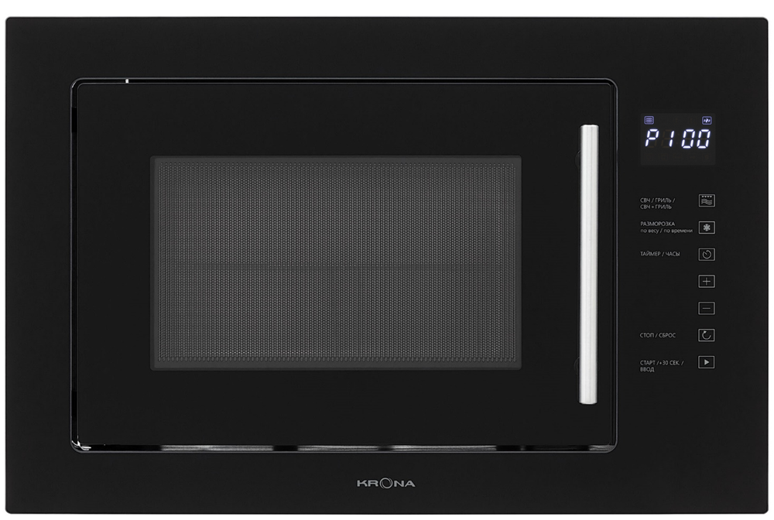
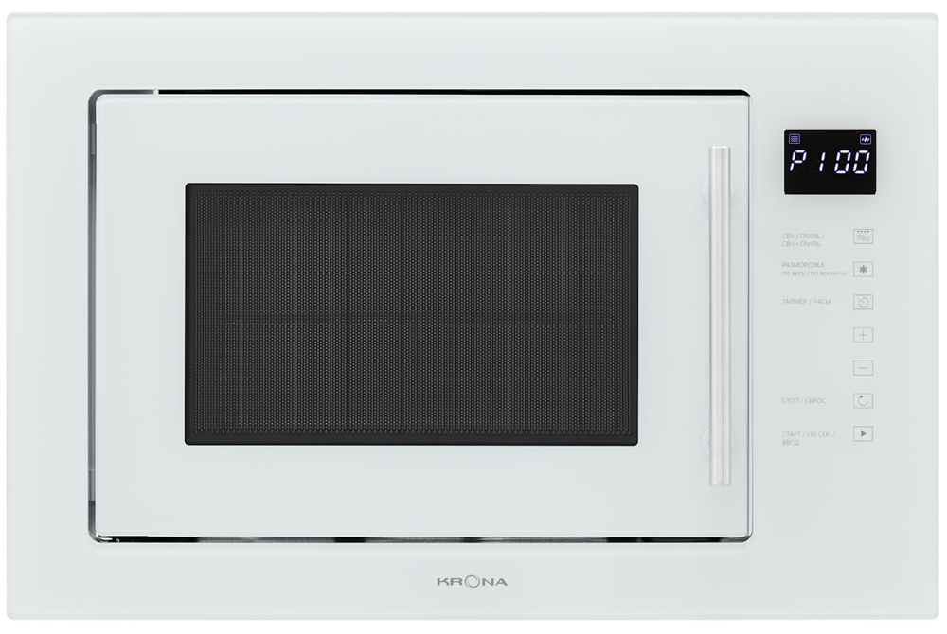
RIFLESSO 60 BL / WH V2 встраиваемая микроволновая печь
8 рецептов автоприготовления
Блокировка панели управления
Решетка для гриля в комплекте

Slide 2
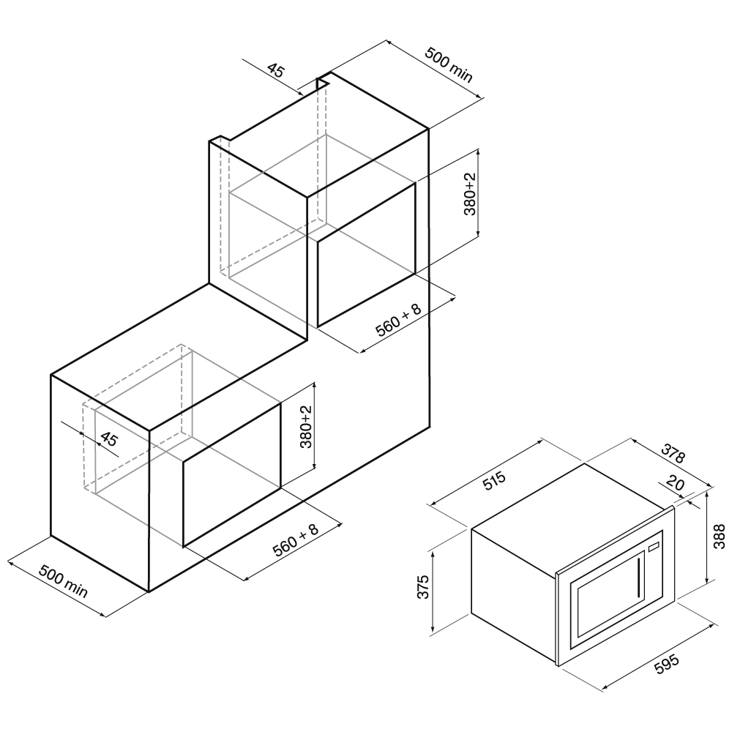
RIFLESSO 60 BL / WH V2 встраиваемая микроволновая печь
Описание
Ширина: 60 см
Объем: 25 л
Дизайн
Цвет: черный, белый
Материал: стекло
Управление: сенсорное Touch Control
Открытие дверцы: ручка
Режимы работы
Гриль
Гриль + микроволны
Разморозка по весу / по времени
Мощность микроволн: 900 Вт / гриля: 1000 Вт
Количество уровней мощности: 5
Количество автопрограмм: 8
Пицца; Мясо; Овощи; Паста; Картофель; Рыба; Напитки; Поп-корн
Комплектация
Высокая решетка для гриля
Стеклянный поворотный стол (315 мм)
Удобство эксплуатации
Таймер на 95 мин
Быстрый старт / + 30 сек.
Блокировка панели управления от детей
Очистка
Внутреннее покрытие: нержавеющая сталь

Slide 3
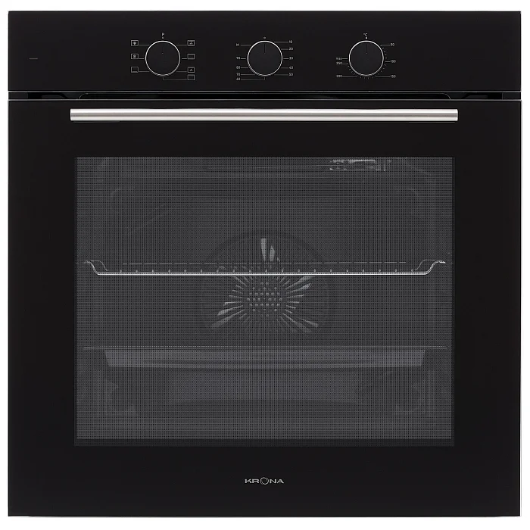
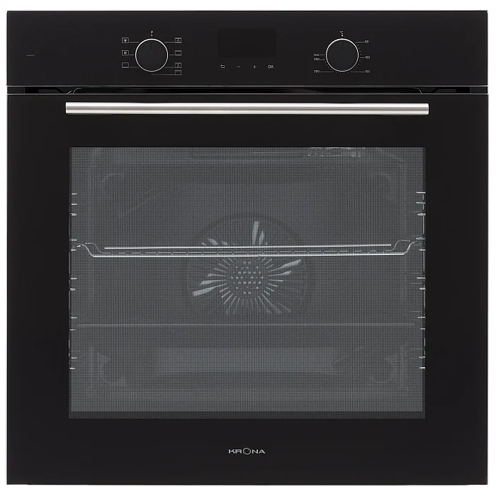
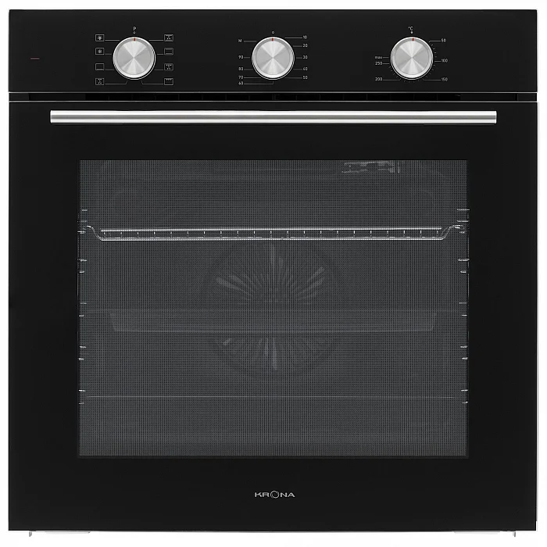
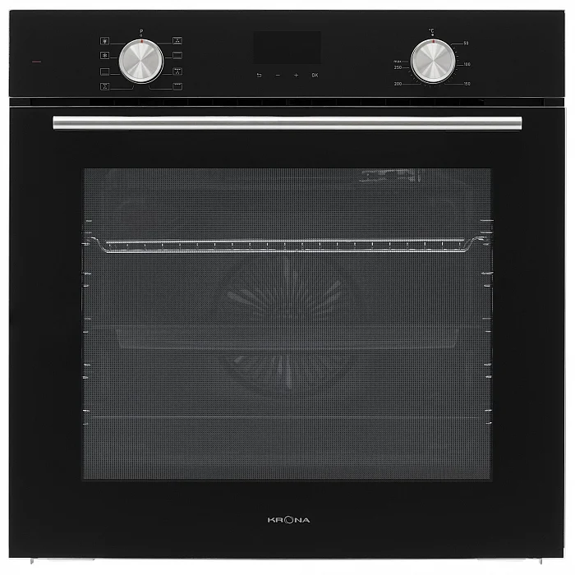
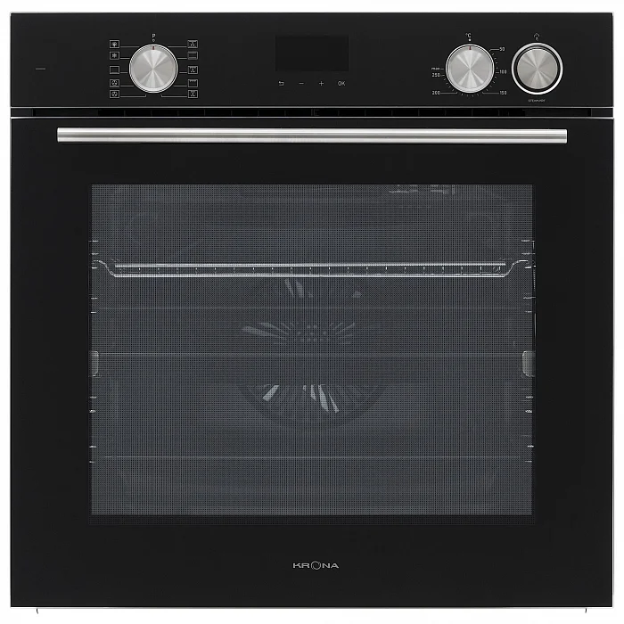
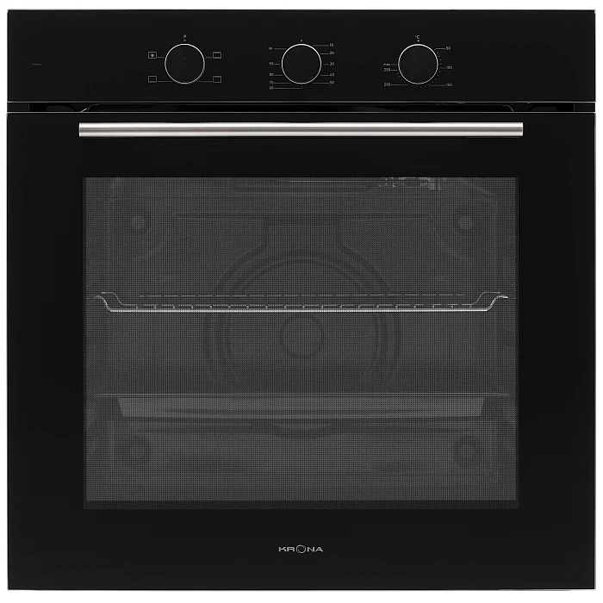
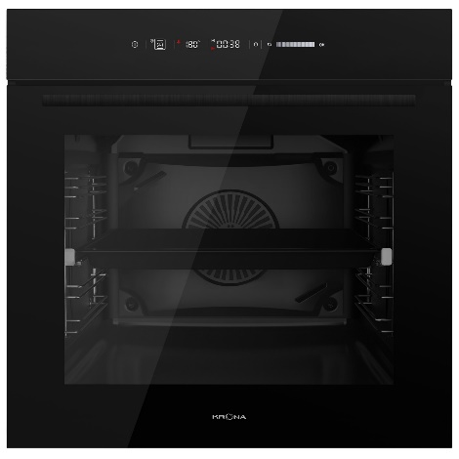
ОПТИМАЛЬНЫЕ КОМПЛЕКТЫ ТЕХНИКИ BLACK
RIFLESSO 60 BL V2
RIFLESSO 60 BL V2
RIFLESSO 60 BL V2
RIFLESSO 60 BL V2
RIFLESSO 60 BL V2
RIFLESSO 60 BL V2
ELEMENT 60 BL
ELEMENT plus 60 BL
LEGENDE 60 BL
BIRNE 60 BL
KUMMEL 60 BL
NEBULA steam 60 BL

Slide 4
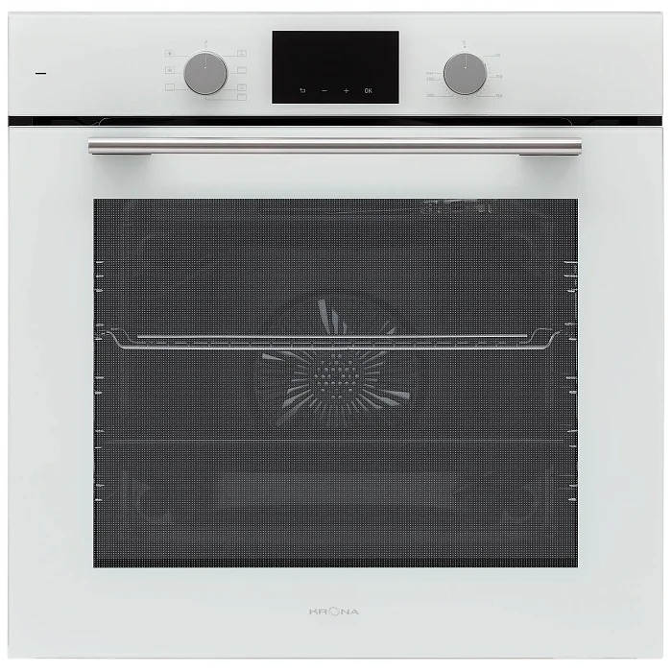
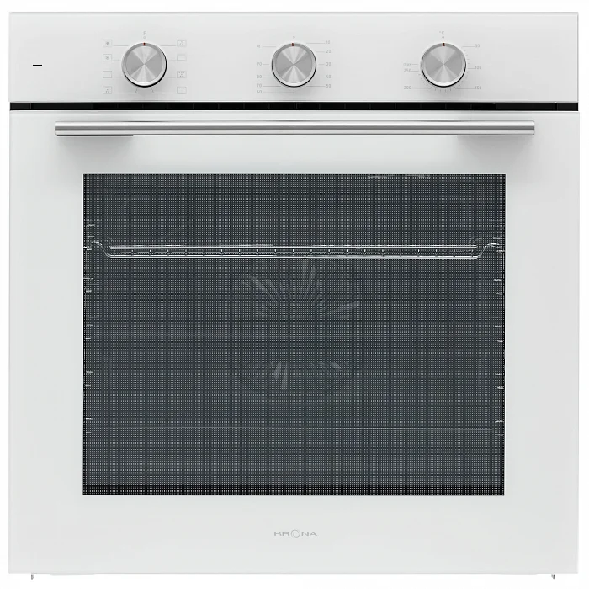
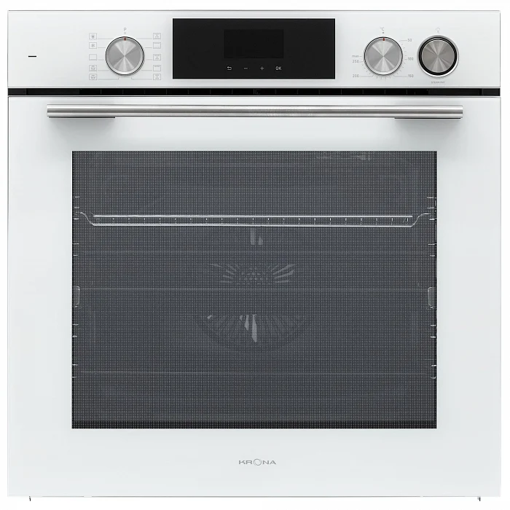
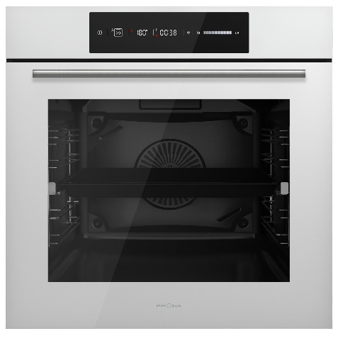
ОПТИМАЛЬНЫЕ КОМПЛЕКТЫ ТЕХНИКИ WHITE
RIFLESSO 60 WH V2
RIFLESSO 60 WH V2
RIFLESSO 60 WH V2
RIFLESSO 60 WH V2
LEGENDE 60 WH
BIRNE 60 WH
NEBULA steam 60 WH
INFINITUM max 60 WH

